Slide 1
paveldimumas
Socialinė darbuotoja Giedrė Gasparavičienė
20202-04-09

Slide 2
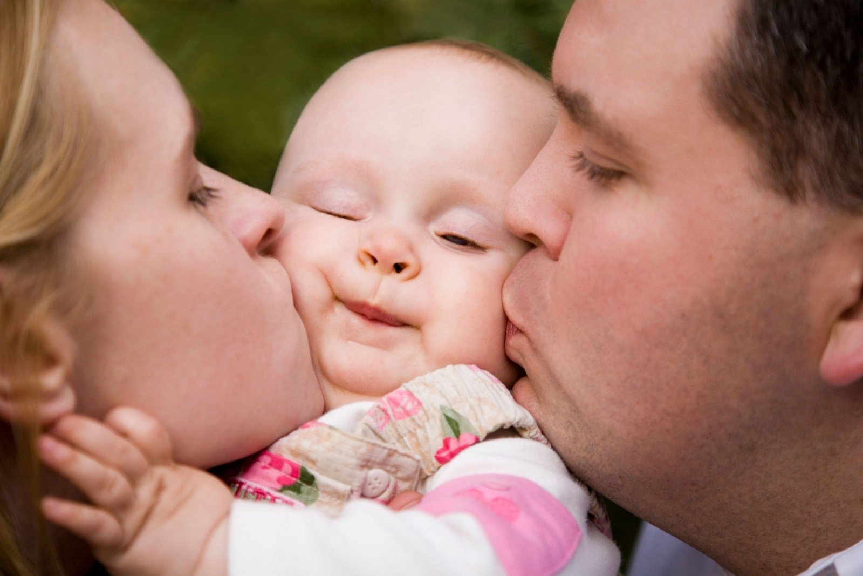

Slide 3
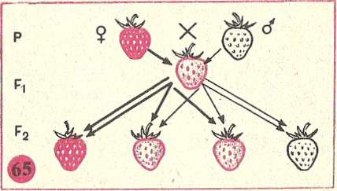

Slide 5
50x50?
Vyriški genai yra gerokai agresyvesni už moteriškuosius, todėl dažniausiai dominuoja.
Įprastai yra 40 proc. aktyvių moteriškų genų ir 60 proc. aktyvių vyriškų genų.

Slide 6
Ką kūdikis paveldi iš tėvų?
Lytis - būsimo kūdikio lytis priklauso nuo tėvo. Iš motinos vaikas visada paveldi X chromosomą, o iš tėvo – arba X chromosomą (tai reiškia, kad gims mergaitė) arba Y chromosomą (tai reiškia, kad gims berniukas).

Slide 7
Dantų būklė - jei vyras dažnai lankosi pas odontologą, didelė tikimybė, kad jo vaikų dantys dažnai ges. Dantų forma ir būklė gali būti paveldima iš bet kurio iš tėvų, bet vis tik tėvo genai yra dominuojantys.

Slide 8
Intelektas - Už intelektą atsakingi genai yra X chromosomoje, todėl sūnūs paveldi intelektą iš motinų. Dukterys paveldi intelektą iš abiejų tėvų. Tiesa, iš motinos paveldima tik iki 40 proc. intelekto, likusi dalis įgyjama per gyvenimą.

Slide 9
Polinkis į psichines ligas
Bėgant metams vyro spermos kokybė prastėja, todėl vyresni žmonės gali perduoti vaikams mutavusių genų, o tai didina psichinių ligų, autizmo, hiperaktyvumo ar bipolinio sutrikimo riziką.
Vyresniems nei 45 m. vyrams gimę vaikai dažniau linkę į savižudybę, sunkiau mokosi.

Slide 10
Veido bruožai
Vaikai dažniausiai paveldi:
nosies galiuko formą,
zoną aplink lūpas,
skruostikaulių dydį,
akių kampučius ir smakro formą.

Slide 11
Polinkis į hemofiliją ir autizmą
Yra tokių, ligų, kurios paveldimos tik iš motinos ir perduodamos tik berniukams (nėra tikimybės, kad šias ligas paveldėtų mergaitės). Taip nutinka, kai moteris turi X chromosomą su šiuo genu ir perduoda geną sūnui. Priešingai nei motina, berniukas turi vieną X chromosomą, taigi neturi kuo kompensuoti mutavusio geno. Minėtu būdu gali būti perduodama hemofilija (dažniausiai) ir Diušeno (Duchenne) raumenų distrofija. Autizmas taip pat berniukų paveldimas iš motinos.

Slide 12
Ūgis
Vidutiniškai 60–80 proc. žmogaus ūgio priklauso nuo tėvo ir motinos, likusi dalis – mitybos, gyvenimo būdo ir sveikatos rezultatas.
Ne visų vienų tėvų vaikų ūgis vienodas. Įprastai jaunesni vaikai būna žemesnio ūgio nei vyresni vaikai.

Slide 13
Akių spalva
Ruda akių spalva – dominuojantis genas. Jei kuris nors iš tėvų (ypač tėvas) turi tamsias akis, o kitas sutuoktinis – žydras ar žalias akis, jų vaikas greičiausiai bus rudakis.

Slide 14
Kraujo grupė
Kraujo grupė taip pat genetiškai paveldima.
Dažnai kyla nesusipratimų dėl tėvystės jei vaikas gimsta turėdamas rezus minus kraujo grupę.

Slide 15
Kraujo grupių lentelė

Slide 16
Garbanoti plaukai
Jei abu tėvai garbanoti, vaikas irgi turės garbanotus plaukus.
Jei abiejų tėvų plaukai tiesūs, vaiko plaukai bus tiesūs.
Jei vieno iš tėvų plaukai garbanoti, o kito – tiesūs, vaiko plaukai bus banguoti.

Slide 17
Penkios itin retos genetinės ligos﻿

Slide 18
Progerija
Klasikinė ligos forma, vadinama Hutchinson-Gilford progerija, sukelia pagreitintą senėjimą.
Dauguma sergančių vaikų sulaukę vos 10-13 metų amžiaus miršta nuo įvairių, paprastai tik vėlyvoje senatvėje pasireiškiančių, ligų. Mirtį dažnai sukelia širdies infarktas ar smegenų insultas.
Ši liga aptinkama vos vienam iš aštuonių milijonų naujagimių.
Skirtingai nuo daugelio genetinių mutacijų, progerija nėra perduodama iš kartos į kartą.

Slide 19
Pagrindiniai simptomai
Standi oda,
Pilnas kūno nuplikimas,
Kaulų anomalijos,
Augimo sutrikimas,
Būdingas „skulptūrinis“ nosies galas.

Slide 20
Medikų teigimu, progerija – liga, dėl kurios kūnas sensta aštuonis kartus greičiau, nei įprasta.
Tiffany Wedekind (41m.) gydytojai nustatytė ligą jaunystėje.
Ją vargina sugedę dantys, plaukų slinkimas ir ligos sukelti širdies veiklos sutrikimai. Moteris yra vos 137 cm ūgio ir sveria tik 26 kg.

Slide 21
Uner Tan sindromas
Uner Tan sindromas (UTS) buvo atrastas evoliucijos biologo, Dr. Uner Tan. Sindromą jis aptiko Turkijoje, Ulašų šeimoje. Jis surado 4 žmones - 3 moteris ir 1 vyrą, kurie dėl genetinio sutrikimo vaikščiojo ant keturių kojų.
Šio sindromo genetinė prigimtis rodo žmogaus „atgalinę evoliuciją“, sukeliamą specifinės genetinės mutacijos, kuri lemia perėjimą nuo vaikščiojimo keturiomis galūnėmis iki vaikščiojimo ant dviejų kojų.
Ulašų šeima buvo pristatyta 2006 m. dokumentiniame filme – „Šeima, vaikščiojanti keturiomis (angl. The Family That Walks On All Fours)”.

Slide 22
Simptomai
sunkus protinis atsilikimas,
vaikščiojimas ant keturių,
nevalingi akių judesiai,
bendravimo sutrikimai (garsais),
Raumenų valdymo sutrikimai, tokie kaip:
greitai kintantys galūnių judesiai,
koordinacijos trūkumas.

Slide 23
Hipertrichozė
Hipertrichozė, taip pat vadinama vilkolakio sindromu arba Ambras sindromu.
Pasitaiko tik vienam žmogui iš milijardo.
Žmonės su hipertrichoze turi neįprastai padidėjusį plaukuotumą ant pečių, veido ir ausų.

Slide 24
Liga sukeliama pokyčių, atsirandančių aštuntoje žmogaus chromosomoje.
Hipertrichozės pagyti neįmanoma, tačiau galima gydyti elektrolize ir diatermija, naikinant kiekvieno plauko svogūnėlį; plaukus blukinti vandenilio peroksidu, kad taptų mažiau pastebimi. Taip pat plaukus galima naikinti - lazeriu.

Slide 25
Tai labai reta liga - 50 ligos atvejų yra žinoma net nuo viduramžių.
Atsiradimą skatinantys veiksniai:
spontaninės mutacijos;
šalutinis vaistų poveikis;
vėžys;
medžiagų apykaitos sutrikimai.

Slide 26
Sunkus kombinuotas Imunodeficitas (SKID)
Tai sutrikimas, kai žmonės gimsta be veiksmingos imuninės sistemos.
Sutrikimą lemia keletas genų. Tai turi neigiamą poveikį baltųjų kraujo kūnelių, atsakingų už imuninę sistemą, gamybai.
Kliniškai liga pasireiškia anksti oportunistinėmis infekcijomis, vystymosi sutrikimu ir lėtiniu viduriavimu.

Slide 27
Negydant naujagimis miršta pirmaisiais gyvenimo metais. Kiekvienas vaikas, kuriam yra sumažėjęs leukocitų skaičius, turėtų būti tiriamas dėl sunkaus kombinuoto imunodeficito.
Ši liga gydoma kraujodaros kamieninių ląstelių transplantacija, genų terapija, fermentų pakaitine terapija.
Jei kūdikiui įtariamas sunkus kombinuotas imunodeficitas, jis neturėtų būti skiepijamas.

Slide 28
Ši liga tapo žinoma ypač plačiai dėl 1976 m. pasirodžiusio filmo „Berniukas plastikiniame burbule“ (angl. The Boy in Plastic Bubble), kuris pasakoja Davido Vetterio ir Ted deVita gyvenimo istoriją.
Filme berniukas yra priverstas gyventi izoliuotas plastikiniame burbule ir vengti sąlyčio su nefiltruotu oru bei gyvybei pavojingais ligų sukėlėjais.
Realiame gyvenime D. Vetteris tokiame burbule gyveno 13 metų ir mirė 1984 m. po nesėkmingos kaulų čiulpų transplantacijos.

Slide 29
Lesch–Nyhan sindromas
Genetinis sutrikimas, susijęs su X chromosoma. Jis lemia medžiagų apykaitos sutrikimus. Ši liga sukelia šlapimo rūgšties perteklių.
Ši liga neretai sutrikdo sergančiojo psichologinę būklę.
Žmonės, turintys šį sindromą, pasižymi nevaldomais ir nekoordinuotais judesiais, dėmėsio deficitu, save žalojančiu elgesiu (kuris dažnai pasireiškia lūpų ir pirštų įkandimais).
Sindromas aptinkamas vienam iš 380 000 gimusiųjų (beveik visi jie yra berniukai).

Slide 30
Paveldimos ligos iš motinos pusės

Slide 31
Ankstyva menopauzė
Tikimybė ją paveldėti sudaro 70–85 proc.
Paprastai menopauzė prasideda apie 51–53 metus, bet vienai moteriai iš dvidešimties ji gali įvykti ir iki 46 metų.

Slide 32
Simptomai
- Galvos skausmas
- Dažnesnis pulsas
- Makšties sausumas
- Dirglumas
- Skausmingi lytiniai santykiai
- Kintantis arterinis kraujospūdis
- Akių sausumas
- Nereguliarūs kraujavimai iš gimdos
- Prakaitavimas
- Karščio pylimai

Slide 33
MEDICININIS GYDYMAS
Menopauzės simptomai gydomi skiriant pakaitinę hormonų terapiją moteriškais lytiniais hormonais.
Pakaitinę hormonų terapiją reikia pradėti perimenopauzės metu ir tęsti iki 5metų iš eilės.

Slide 34
NATŪRALUS GYDYMAS
Dilgėlių užpilai padeda esant gimdos negalavimams, ypač sutrikus menstruacijoms klimakteriniu laikotarpiu.
Trūkažolės žiedynų arbatą rekomenduojama gerti esant šlapimo nelaikymui.
Vaistinis šalavijas stimuliuoja estrogeno gamybą, mažina prakaitavimą.
Pušies eterinis aliejus stimuliuoja antinksčių veiklą, jaunina odą, atitolina klimaksą. Patariama uostyti, garinti.
Kvapiosios kanangos eterinis aliejus – tonizuoja.
Pasiflora – Pietų Afrikos augalas padeda lengviau išgyventi klimakterinį laikotarpį.

Slide 35
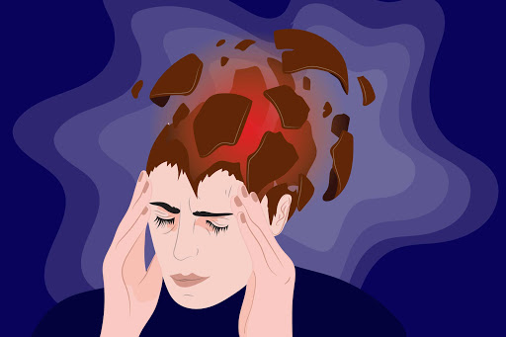
Migrena
Tikimybė paveldėti šią ligą sudaro 70–80 procentų.
Skaičiuojama, kad ji kamuoja daugiau nei 10 proc. žmonių visame pasaulyje.

Slide 36
Kaip atskirti migreną nuo įprasto galvos skausmo?
Migrena – tai epizodinis, varginantis galvos skausmas, kuris sukelia pykinimą, vėmimą bei liguistumą.
Tai gali trukti nuo 4 iki72 valandų.

Slide 37
Kas gali iššaukti migreną
Fizinis aktyvumas
Stresas,
Alkis,
Nuovargis
Hormonų pokyčiai.

Slide 38
Migrenos prevencija
Laikytis normalaus miego rėžimo bei gerai išsimiegoti.
Kuo daugiau laiko praleisti gryname ore, ypatingai prieš miegą.
Vengti maisto produktų, kurie iššaukia migreną,
Atsisakyti žalingų įpročių.

Slide 39
Nutukimas
Apskaičiuota, kad tik 4 proc. merginų, kurių motinos buvo lieknos, turi problemų dėl antsvorio.
40 proc. merginų, kurių mamos buvo apkūnios, yra linkusios tukti.
Jeigu tėvai turi antsvorio, tai rizika nutukti vaikams siekia 70 proc.
Išgelbėti gali tik judėjimas ir sveika mityba.
Notes:
Trūputis statistikos: Labiausiai nutukusių Europos šalių penketuke – ir Lietuva. Nutukimas apibrėžiamas, kai kūno masės indeksas (KMI) viršija 30, o KMI, didesnis kaip 25, klasifikuojamas kaip antsvoris.
Medikai pripažįsta, kad nutukę suaugusieji miršta anksti „ne tik dėl antsvorio, bet ir dėl kitų ligų, kurias sukėlė nutukimas“,
Tarp išsivysčiusių šalių užima paskutinę vietą – nutukimo lygis šioje šalyje sieka vos.
Dažniausiai paveldimas polinkis į nutukimą, o ne į lieknumą.

Slide 41
Fizinė forma
Genetinis dukters ir motinos ryšys sudaro 50 proc.
Sugebėjimas lengvai užsiauginti raumenis ar gerinti fizinę formą yra paveldimas.

Slide 42
Kūno formų tipai

Slide 43
Depresija

Slide 44
Šios ligos paveldimumas sudaro 10–30 proc.
Depresija gali būti matoma ar nematoma artimiesiems.
Tai gali trukti savaites, metus ar net dešimtmečius.
Gali paveikti miegą, koncentraciją, apetitą, energiją, atmintį, judėjimą.

Slide 45
DEPRESIJOS SIMPTOMAI
- Energijos stoka
- Kūno masės mažėjimas
- Dėmesio koncentracijos pablogėjimas
- Bendras nuovargis
- Sutrikęs miegas
- Malonumo jausmo netekimas
- Mintys apie savižudybę
- Apatija
- Interesų rato susiaurėjimas

Slide 46
Medicininis gydymas
Medikamentai skiriami sergant lengva, vidutine ir sunkia depresija.

Slide 47
Kiti metodai
Psichoterapija.
Elektroimpulsų terapija (EIT).
Šviesos terapija (fototerapija).
Miego deprivacija (gydymas nemiga).
Fiziniai pratimai.
Relaksacinio kvėpavimo technika (RKT).

Slide 48
Širdies ligos
Širdies ligų paveldimumas sudaro 20 proc., likusius procentus nulemia aplinka ir žmogaus gyvenimo būdas.

Slide 49
Krūties vėžys
Genetinis motinos ir dukters ryšys šiuo atžvilgiu sudaro 15 proc.

Slide 50
Krūties vėžio simptomai ir požymiai
gumbelis ar sustorėjimas krūties srityje;
pakitęs krūties dydis ir forma;
odoje atsirandančios bangelės;
pakitusi spenelio išvaizda, ypač jei jis įtrauktas, įdubęs į krūtį ar praradęs taisyklingą formą;
kraujingos išskyros iš spenelio;
spenelio ar odos aplink jį bėrimas;
patinimas ar gumbelis pažastyje;
sudirgusi arba susiraukšlėjusi, gruoblėta, pleiskanojanti oda ar atsirandančios naujos raukšlės;
karštos, paraudusios, patinusios krūtys, o oda primena apelsino žievelę;
skausmas krūtyje, ypač ilgai nepraeinantis krūtų skausmas.

Slide 51
Būkime sveikos ir laimingos

Slide 52
Ačiū už dėmesį

